Slide 1
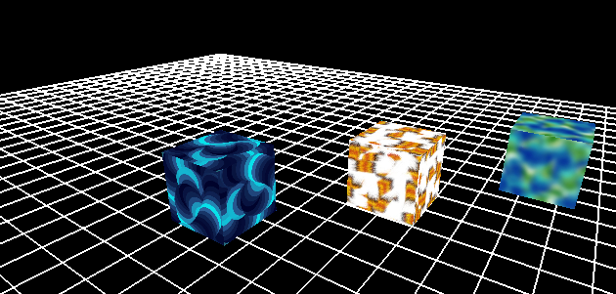
CG-Projekt
Christian Dernehl, Dominic Gatzen, Maik Glatki
Ein Geschicklichkeitsspiel mit Picking

Slide 2
Features
Picking
    Auswählen und Interagieren mit sich bewegenden Objekten mittels Mauszeiger
Phong Shading
  Wie in Vorlesung implementiert
Diverse Texturen
Punktezähler

Slide 3
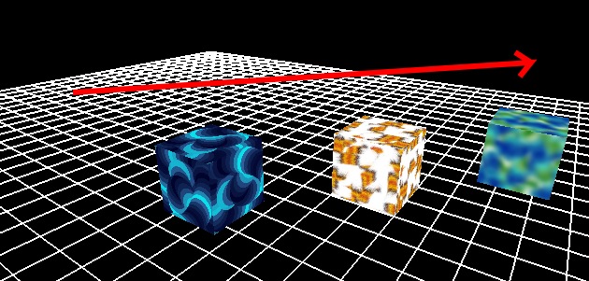
Spielprinzip
Würfel passieren Spielfeld
Bestimmte Würfel müssen angeklickt werden
Punkte werden notiert
Nach belieben mit schönen Effekten garnieren.

Slide 4
Picking
Color Picking
Alpha Kanal zur Objektidentifikation
  Probleme:
    Fading Effekte brauchen Alpha Wert (Blending)
    Alpha Werte werden durch OpenGL modifiziert (Transformation)

Slide 5
Picking
Lösungen
  Separate Speicherstrukturen für anklickbare und nicht-anklickbare Objekte
  Unpack Befehl verwenden um auf Rohdaten der Alpha Werte zuzugreifen
  Fading durch erhöhen des Alpha Wertes (1-Alpha)
  Bei Alpha Wert von 1 wird das Objekt zerstört

Slide 6
Phong Shading
Vorgehensweise
  Init()
    3 Lichtquellen erstellen
    Ambient,Diffuse und Specular Wert setzen
    Lichtquellen aktivieren
    Phong Shader laden

Slide 7
Phong Shading
  Vorgehensweise
  Loop()
    Lichtposition aus Random Wert berechnen
    Neue Lichpositionen setzen

Slide 8
Vertex Shader
Transformiere vertex in eye-space Koordinaten
Gebe Normale weiter an fragment Shader
Berechne neue Lichrichtung

Slide 9
Fragment Shader
Für jede Lichtquelle muss der ..
  Ambient +
  Diffuse +
  Specular +
  Anteil berechnet werden
Gesamt: Addiere alle 3 Lichtquellen aufeinander um Endfarbe zu bekommen.

Slide 10
Fazit
Programm ist lauffähig und sieht gut aus
Glow-Effekt konnte aus Zeitmangel nicht implementiert werden.
Texturen verhindern effektives Alphablending
Zeitmangel verhinderte anspruchsvolleres Spiel

Slide 11
Fazit

